Slide 1
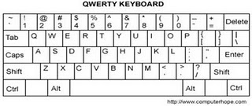
QWERTY KEYBOARD

Slide 2
Tata letak keyboard QWERTY ini ditemukan oleh Scholes, Glidden dan Soule pada tahun 1878, dan kemudian menjadi standar mesin tik komersial pada tahun 1905.
QWERTY diambil dari 6 huruf berurutan pada baris kedua dari tombol alfanumerik tersebut.
48 persen dari gerakan diantara huruf yang berurutan harus dilakukan dengan sebuah tangan.
Hanya 32 persen ketukan yang dilakukan pada home row (baris awal dari posisi jari pada keyboard).
Beban tangan kiri lebih besar dari tangan kanan (56 persen).

Slide 3
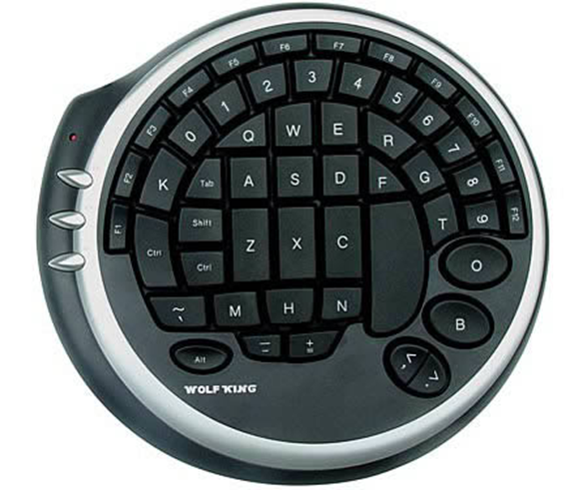
Contoh paling nyata dari ketidakefisienan tata letak QWERTY adalah pengetikan huruf ‘a’ yang cukup sering dipakai, tetapi harus dilakukan oleh jari kelingking yang paling lemah.

Slide 4
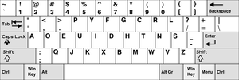
DVORAK

Slide 5
Keyboard DVORAK (1932), dimana susunan hurufnya disusun sedemikian rupa sehingga tangan kanan dibebani lebih banyak pekerjaan dibanding dengan tangan kiri.
Tata letak Dvorak dirancang agar 70 persen dari ketukan jatuh pada home row, sehingga bisa mengurangi kelelahan karena pengetikan (lebih ergonomik).
Sejumlah percobaan menunjukkan bahwa tata letak Dvorak lebih efisien 10-15 persen dibanding dengan tata letak QWERTY .

Slide 6
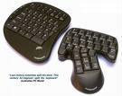
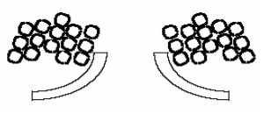
KLOCKENBERG

Slide 7
Keyboard ini dibuat dengan maksud menyempurnakan jenis keyboard yang sudah ada, yaitu dengan memisahkan kedua bagian keyboard (bagian kiri dan kanan).
Bagian kiri dan kanan keyboard dipisahkan dengan sudut 15 derajat dan dibuat miring ke bawah.
Keyboard KLOCKENBERG mempunyai tombol-tombol yang dibuat lebih dekat (tipis) dengan meja kerja sehingga terasa lebih nyaman.
Tata letak ini, selain mengurangi beban otot pada jari jemari dan pergelangan tangan juga dirancang untuk mengurangi beban otot pada tangan dan bahu. Terpisahnya bagian kiri dan kanannya menjadikannya relatif lebih banyak memakan ruang.

Slide 8
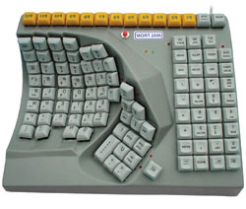
Keyboard Maltron

Slide 9
keyboard ini dibuat agak cekung ke dalam. Dengan pertimbangan bahwa pada saat jari-jari diposisikan akan mengetik, maka jari-jari itu dijamin tidak akan membentuk satu garis lurus.
Produsen Maltron berkeyakinan bahwa pada dasarnya, hanya digunakan 8 jari dari sepuluh jari yang tersedia ketika manusia mengetik dengan keyboard biasa.
Dengan mengetik di keyboard biasa, maka jari tangan harus beradaptasi dengan bentuk keyboard. Hal ini diklaim oleh mereka dapat menyebabkan RSI (Repetitive Stress Injuries).
Sementara, dengan menggunakan Maltron, keyboardnyalah yang akan menyesuaikan dengan tangan.
Dengan bentuk yang unik seperti ini, Maltron menjamin kenyamanan jari tangan di saat mengetik sehingga tidak menyebabkan RSI bahkan.

Slide 10
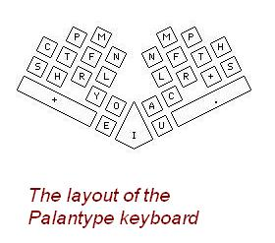
Keyboard Palantype

Slide 11
Tata letak palantype mempunyai 3 kelompok karakter.
Kelompok pada bagian kiri menunjukkan konsonan awal sebuah kata, bagian tengah menunjukkan kelompok vokal dan bagian kanan menunjukkan kelompok konsonan terakhir dari sebuah kata atau suku kata.
Pada gambar terlihat bahwa tidak seluruh konsonan ada disana, konsonan tsb dapat disajikan dengan menggunakan kombinasi beberapa tombol yang ada

Slide 12
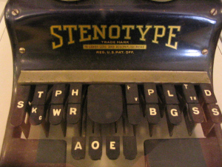
Keyboard Stenotype

Slide 13
teno adalah jenis tulisan singkat yang sering digunakan untuk mencatat ucapan seorang.
Jenis tulisan ini paling banyak digunakan oleh para wartawan untuk mencatat hasil wawancaranya dengan lebih cepat.
Papan ketik Stenotype mempunyai keunggulan yang hampir sama dengan papan ketik Palantype.

Slide 14

Keyboard Alphabetic

Slide 15
Tujuan IMK
Menghasilkan Sistem yang Bermanfaat
Fungsionalitas sesuai kebutuhan user
Kemanan
Efektifitas dan Efisiensi

Slide 16
Pretest
Menurut anda mengapa kita perlu studi tentang IMK/HCI?
Menurut anda mending suatu sistem digunakan namun tidak begitu canggih atau sangat canggih namun tidak bisa digunakan?
sampaikan alasan anda...

